Slide 1

«Применение социоигровой технологии в работе с дошкольниками»
Мы не учим, а налаживаем ситуации, когда их участниками хочется доверять друг другу и своему собственному опыту, в результате чего происходит эффект добровольного обучения, тренировки и научения.
В.М. Букатов

Slide 2
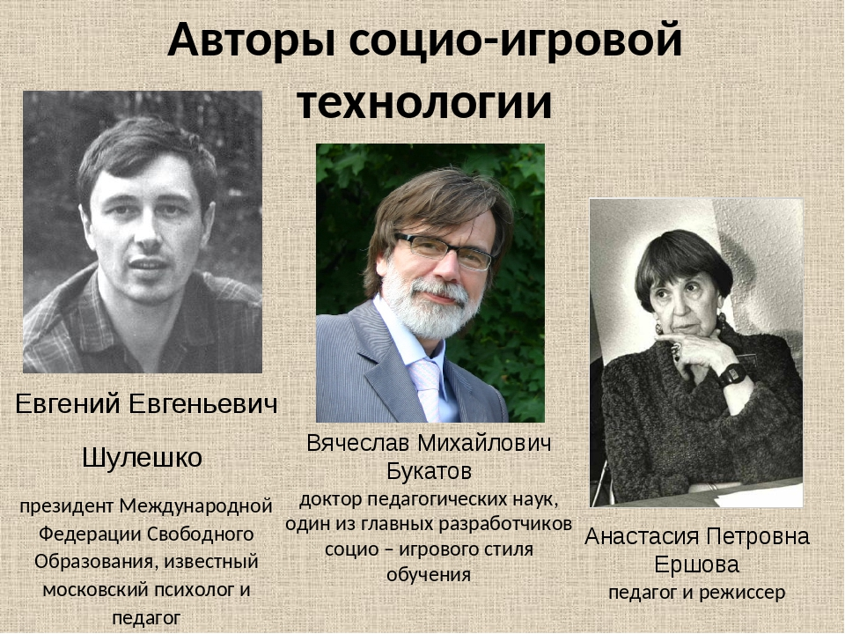
Социоигровая технология.

Slide 3
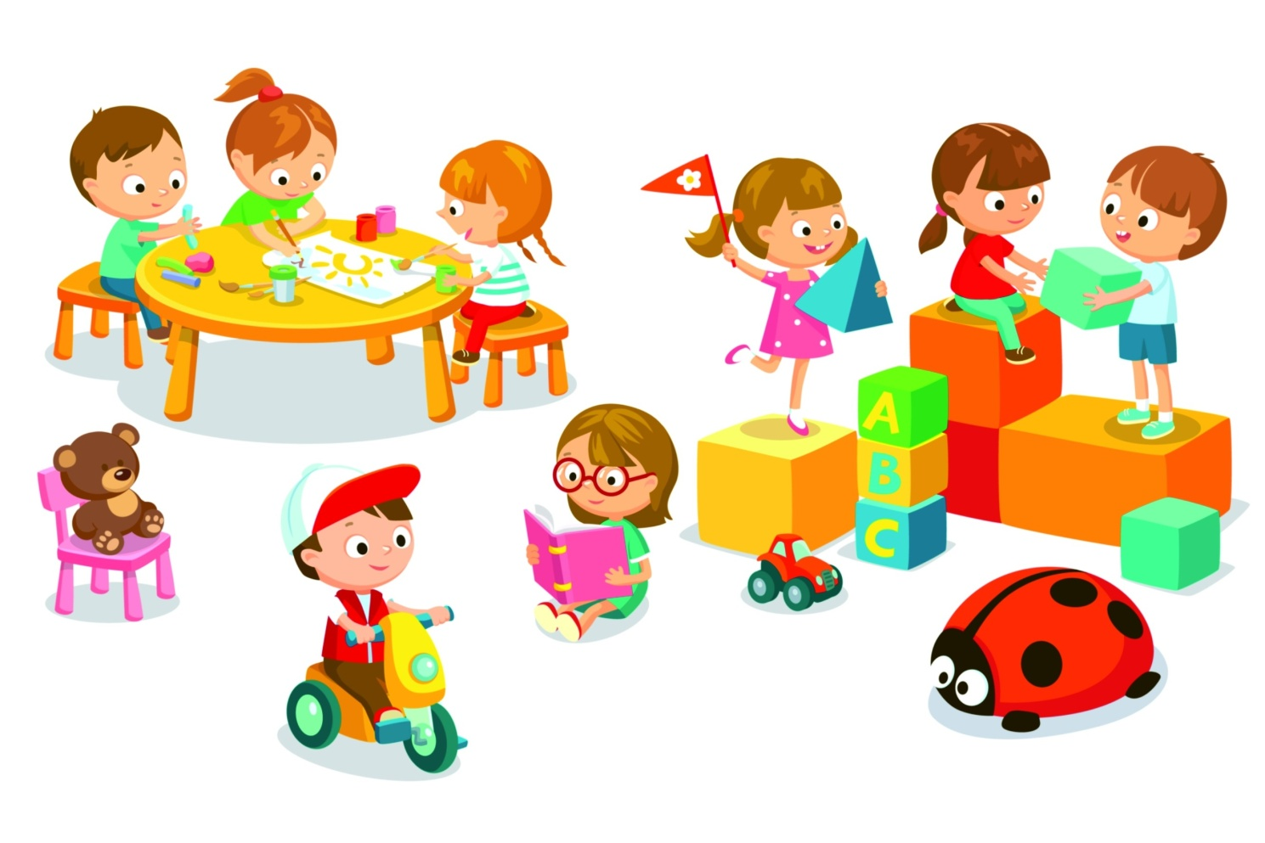
Социоигровая технология- это развитие ребёнка в игровом общении со сверстниками.

Slide 4
Социоигровая технология.
Цель: Организация собственной деятельности детей в атмосфере взаимопонимания.
Основные задачи:
1. Повышение качества образования детей.
2. Снятие страха перед деятельностью.
3. Развитие индивидуальности, эрудированности и сообразительности детей.
4. Развитие у детей умений элементарного самоконтроля и саморегуляции своих действий, взаимоотношений с окружающими.
5. Формирование у детей навыка слаженной работы.

Slide 5
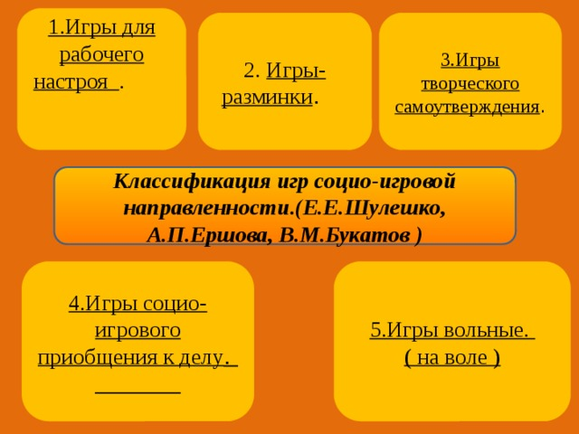
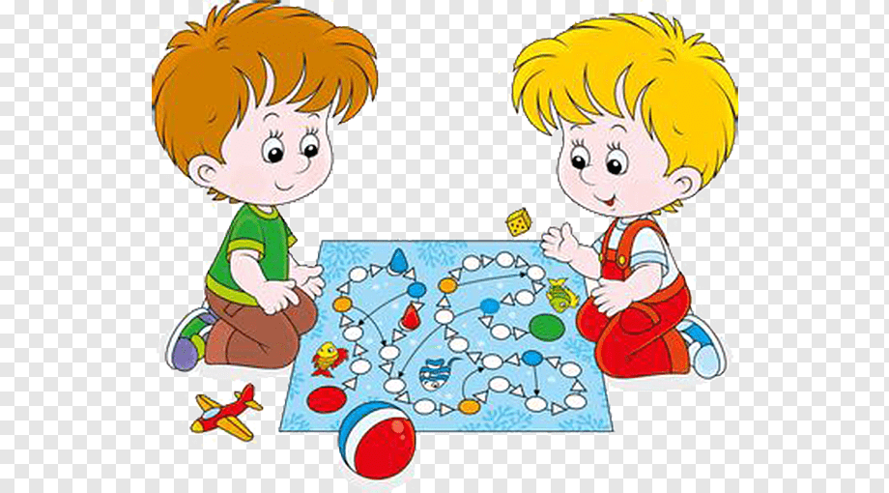
Классификация игр социоигровой направленности.

Slide 6
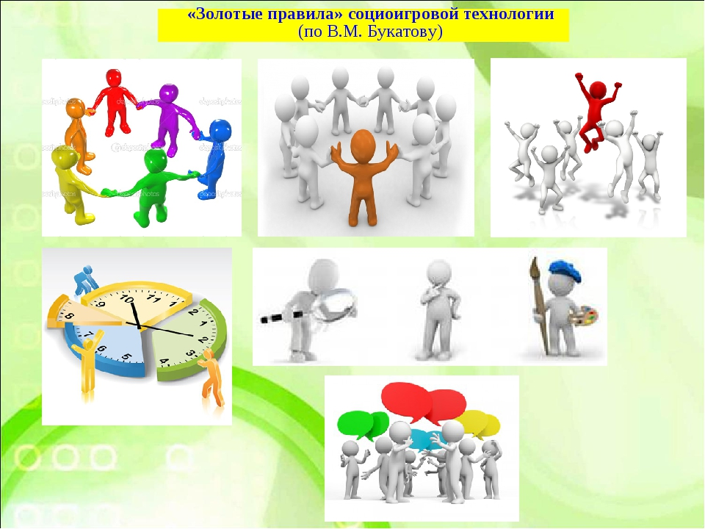

Slide 7
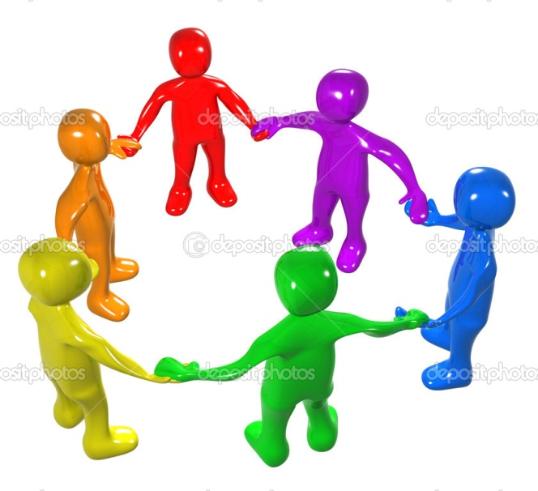
Первое правило: используется работа малыми группами или как их еще называют «группы ровесников».

Slide 8

Второе правило: «Смена лидерства».

Slide 9

Третье правило: двигательная активность и смена мизансцен.

Slide 10

Четвертое правило: Смена темпа и ритма.

Slide 11

Пятое правило- социоигровая методика предполагает интеграцию всех видов деятельности, что соответствует современным требованиям.

Slide 12

Шестое правило: Воспитатель - равноправный партнёр.

Slide 13
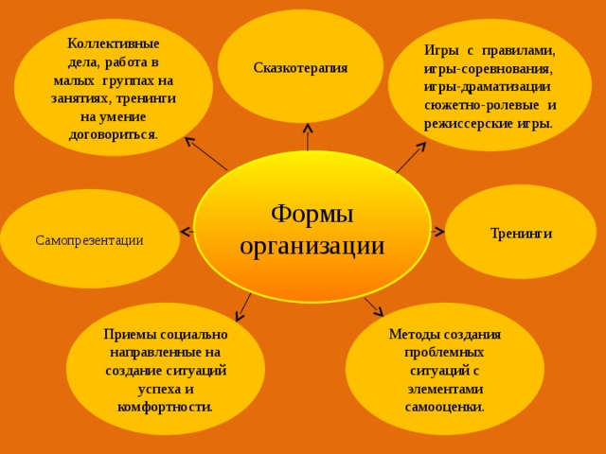

Slide 14
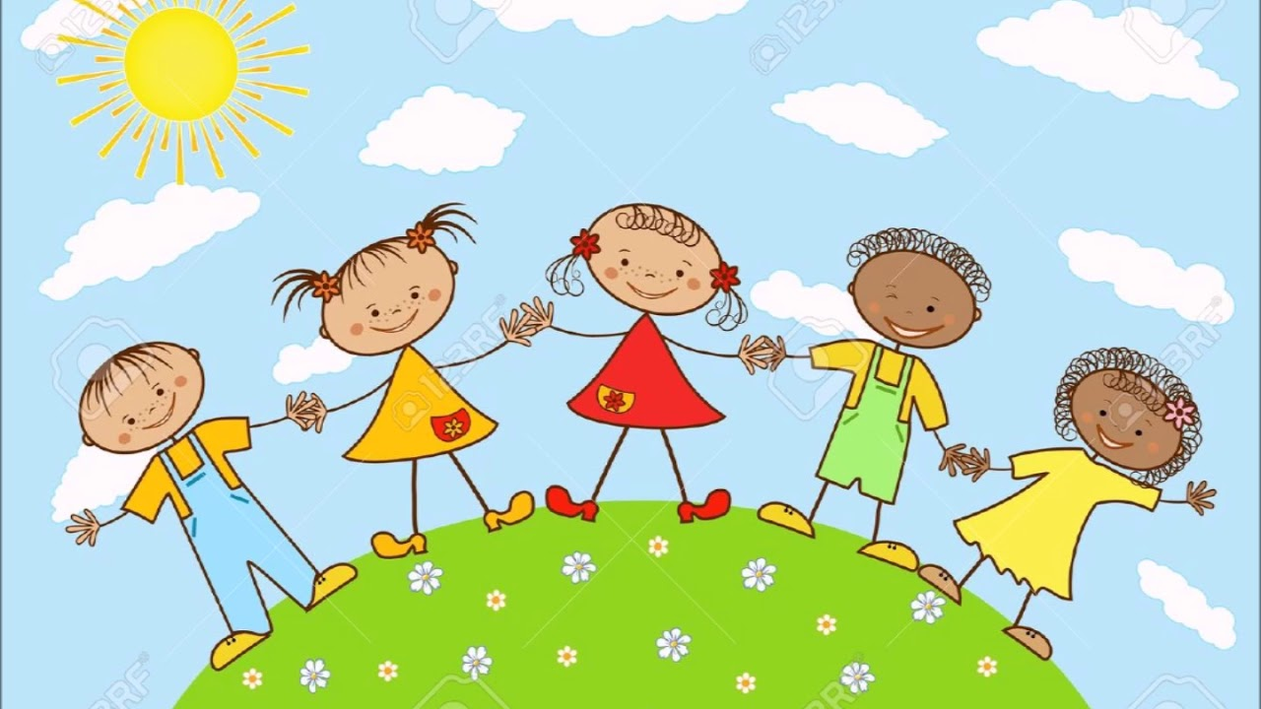
Этапы общения детей.
- на первом этапе учить детей правилам общения, культуре общения.
- на втором этапе общение является целью.
- на третьем этапе общение – это педагогическое средство.

Slide 15


Плюсы социально-игрового стиля:
- отношение «ребёнок – сверстники»;
- дети ориентированы на сверстников
- дети самостоятельны и инициативны;
- дети договариваются, общаются;

Slide 16


Плюсы социально-игрового стиля:
- общение детей происходит внутри микро-группы и между микро-группами;
- дети помогают друг другу, а также контролируют друг друга;
- социоигровой стиль учит активных детей признавать мнение товарищей, а робким и неуверенным детям дает возможность преодолеть свои комплексы и нерешительность.

Slide 17
Спасибо за внимание!

